Slide 1
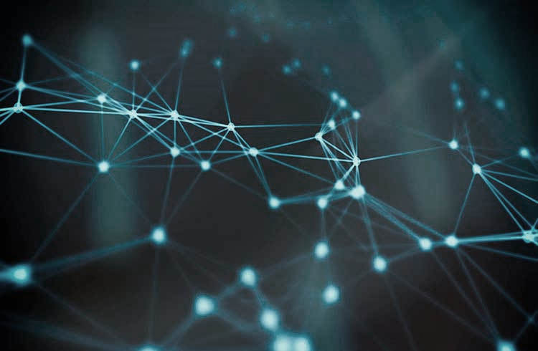

تعبیه گراف
به نام خدا
ارائه‌دهنده: مهندس علیرضا مازوچی
استاد درس: دکتر احسان ناظرفرد

Slide 2
مقدمه

Slide 3

یادگیری ماشین و انواع داده

Slide 4
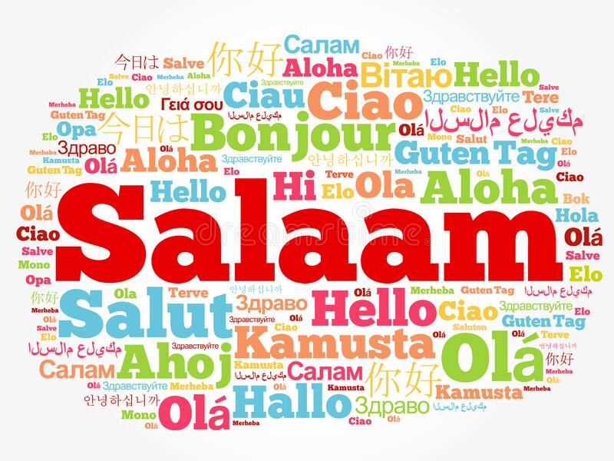
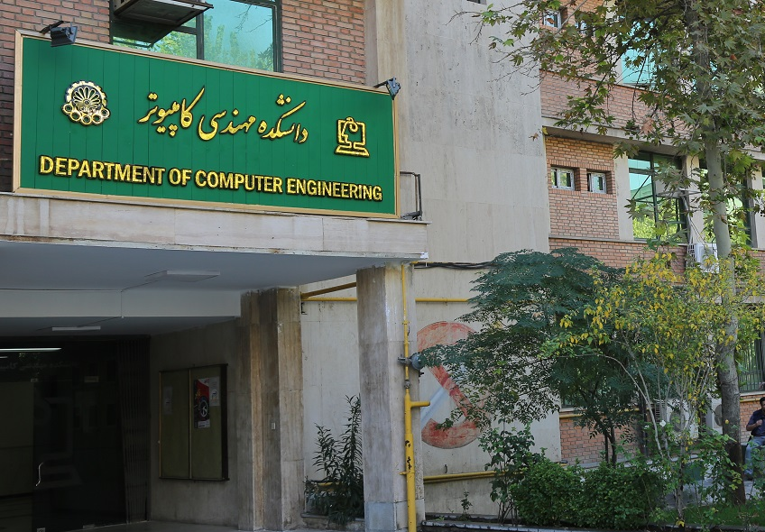
یادگیری ماشین و انواع داده

Slide 5
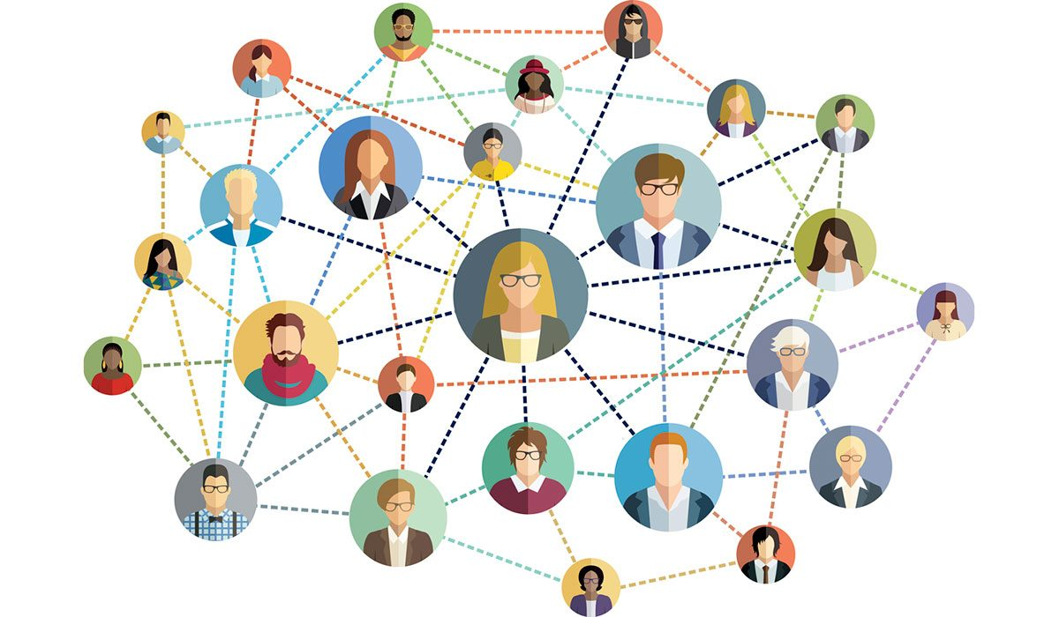
گراف؟

Slide 6
ویژگی‌های خروجی تعبیه گراف
فضای پیوسته
حفظ اطلاعات
ابعاد پایین

Slide 7
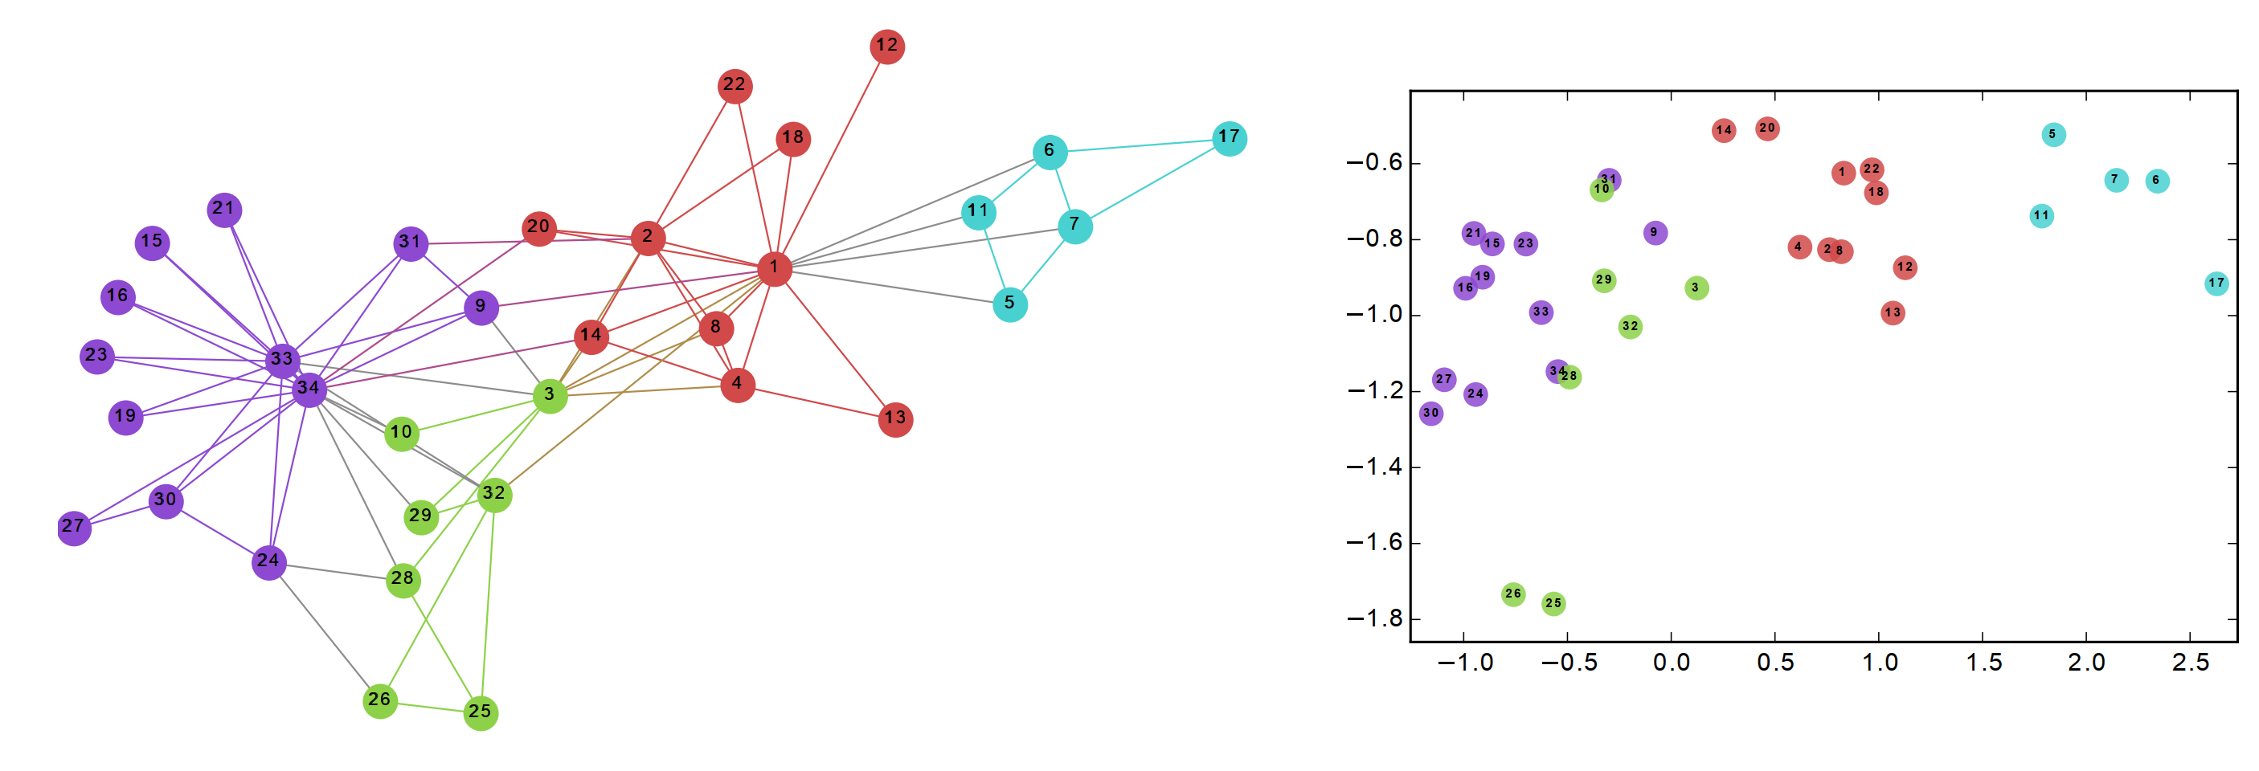
تعبیه گراف

Slide 8
مدل DeepWalk

Slide 9
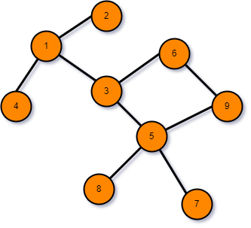
مدل DeepWalk

Slide 10
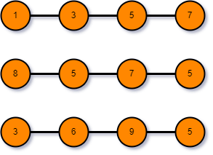
مدل DeepWalk

Slide 11
مدل DeepWalk

Slide 12
از گراف به متن!
است
ایران
پایتخت
تهران

Slide 13
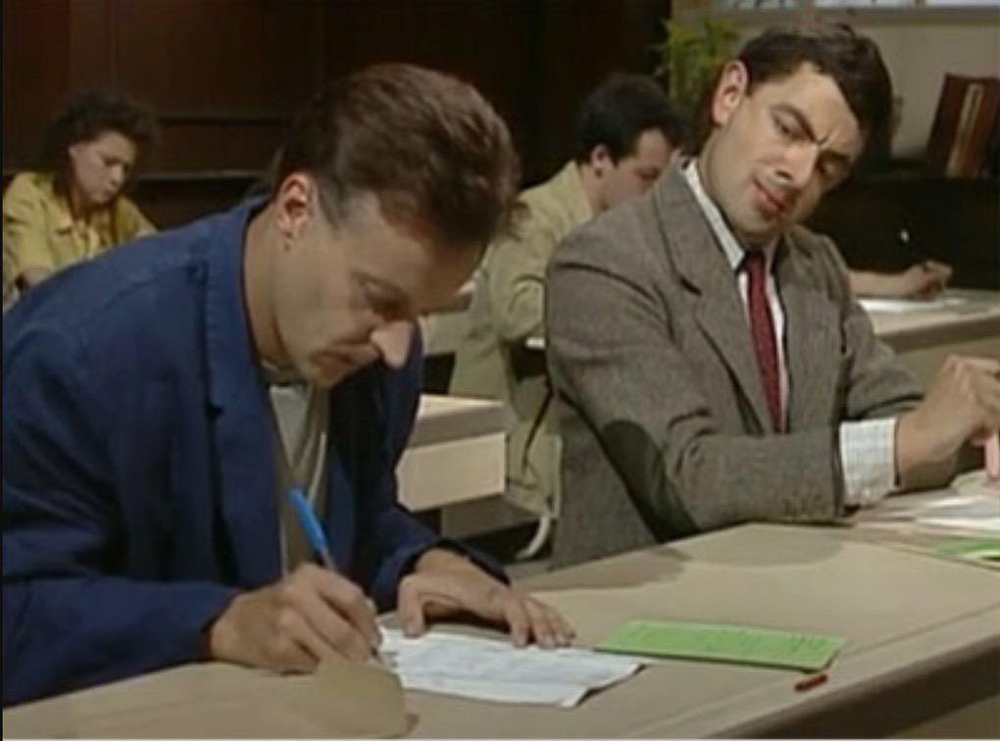
از گراف به متن!
DeepWalk
Word2Vec
Skip-Gram

Slide 14
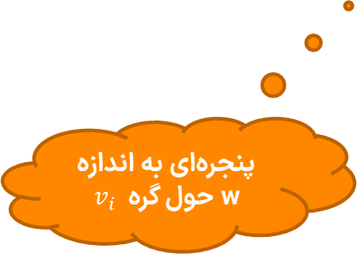

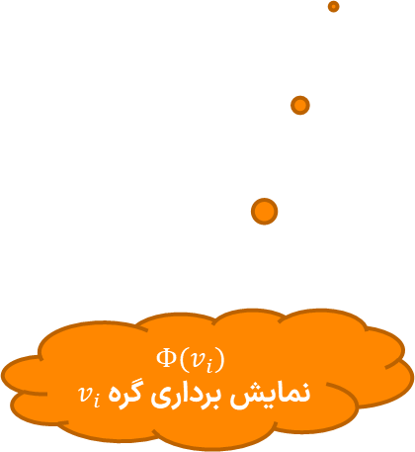
الگوریتم SkipGram
$$\operatorname{Pr}\left(\left\{v_{i−w}, …, v_{i+w}\right\}\backslash v_{i} | Φ(v_{i})\right)=\prod_{\begin{aligned}j=i−w \\ j≠i\end{aligned}}^{i+w}{\operatorname{Pr}\left(v_{j}| Φ\left(v_{i}\right)\right)}$$
پنجره‌ای به اندازه w حول گره $v_{i}$
فرض استقلال
$Φ(v_{i})$
نمایش برداری گره $v_{i}$

Slide 15
ویژگی‌های DeepWalk
ابعاد پایین با حفظ عمده دانش
حفظ دانش نزدیکی رئوس غیرهمسایه
فضای پیوسته
یادگیری برخط
موازی‌سازی

Slide 16
جمع‌بندی

Slide 17
جمع‌بندی
تمام داده‌ها قابل استفاده هستند؛ حتی پیچده‌ترین آن‌ها
از داده‌های گراف به چه نحوی می‌توان استفاده کرد
استفاده از روش‌های یک حوزه در حوزه دیگر

Slide 18
منابع

Slide 19
منابع
Perozzi, Bryan, Rami Al-Rfou, and Steven Skiena. "Deepwalk: Online learning of social representations." Proceedings of the 20th ACM SIGKDD international conference on Knowledge discovery and data mining. 2014.
https://towardsdatascience.com/overview-of-deep-learning-on-graph-embeddings-4305c10ad4a4
https://towardsdatascience.com/deepwalk-its-behavior-and-how-to-implement-it-b5aac0290a15

Slide 20
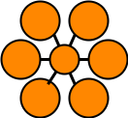
با سپاس فراوان!

